Slide 1
Εφαρμογές Η/Υ στη Λογοπαθολογία
Ελληνική Δημοκρατία
Τεχνολογικό Εκπαιδευτικό Ίδρυμα Ηπείρου
Ενότητα 13 : Τηλεκπαίδευση και τηλεσυμβουλευτική
Ευγενία Τόκη

Slide 2
Ανοιχτά Ακαδημαϊκά Μαθήματα στο ΤΕΙ Ηπείρου
Τμήμα Λογοθεραπείας
Εφαρμογές Η/Υ στη Λογοπαθολογία
Ενότητα 13: Τηλεκπαίδευση και τηλεσυμβουλευτική
Τόκη Ευγενία, Επίκουρη Καθηγήτρια TEI Hπείρου
Ιωάννινα, 2015

Slide 3
Άδειες Χρήσης
Το παρόν εκπαιδευτικό υλικό υπόκειται σε άδειες χρήσης Creative Commons.
Για εκπαιδευτικό υλικό, όπως εικόνες, που υπόκειται σε άλλου τύπου άδειας χρήσης, η άδεια χρήσης αναφέρεται ρητώς.

Slide 4
Χρηματοδότηση
Το έργο υλοποιείται στο πλαίσιο του Επιχειρησιακού Προγράμματος «Εκπαίδευση και Δια Βίου Μάθηση» και συγχρηματοδοτείται από την Ευρωπαϊκή Ένωση (Ευρωπαϊκό Κοινωνικό Ταμείο) και από εθνικούς πόρους.
Το έργο «Ανοικτά Ακαδημαϊκά Μαθήματα στο TEI Ηπείρου» έχει χρηματοδοτήσει μόνο τη αναδιαμόρφωση του εκπαιδευτικού υλικού.
Το παρόν εκπαιδευτικό υλικό έχει αναπτυχθεί στα πλαίσια του εκπαιδευτικού έργου του διδάσκοντα.

Slide 5
Σκοποί ενότητας
Εξοικείωση του φοιτητή με εφαρμογές και τεχνολογίες για ηλεκτρονική μάθηση από απόσταση, ανοιχτή εκπαίδευση (μαθήματα moocs, webinars) και δια βίου μάθηση για την ενίσχυση της επαγγελματικής του εξέλιξης

Slide 6
Περιεχόμενα ενότητας
Εισαγωγή
Ορισμοί
Τηλεκπαίδευση στην υγεία
Τηλεκπαίδευση στη λογοθεραπεία
Παραδείγματα

Slide 7
Εισαγωγή

Slide 8
Εισαγωγή
Οι σύγχρονες Τεχνολογίες Πληροφορίας και Επικοινωνιών (ΤΠΕ) αποτελούν μέρος της καθημερινότητας του ανθρώπου.
Η χρήση τους έχει διαφοροποιήσει τον τρόπο επικοινωνίας, εργασίας και μάθησης (Toki et al, 2009; Παγγέ, 2009; Toki & Pange, 2009).

Slide 9
Εισαγωγή (2)
Η εφαρμογή των ΤΠΕ στην εκπαιδευτική διαδικασία προσφέρει διαφορετικές προσεγγίσεις.
Δυνατότητα χρήσης πολλών διαφορετικών μέσων για την υποστήριξη της μάθησης, με ευελιξία και ανεξαρτησία χώρου και χρόνου.

Slide 10
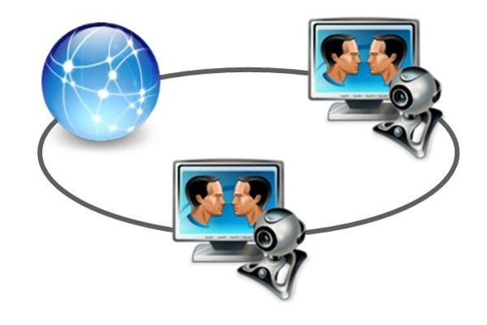
Εισαγωγή - Ορισμοί
Εικόνα από www.aspete.gr

Slide 11
Εισαγωγή - Ορισμοί (2)
Τηλεκπαίδευση (e-learning):
Τρόπος διδασκαλίας – μάθησης, όπου με τη χρήση ΤΠΕ οι συμμετέχοντες σε αυτή να έχουν τη δυνατότητα να βρίσκονται σε διαφορετικό τόπο, διαφορετικό χρόνο.

Slide 12
Εισαγωγή - Ορισμοί (3)
Οι εκπαιδευτικές μεθοδολογίες που χρησιμοποιούν τις ΤΠΕ με ή χωρίς την παρουσία του εκπαιδευτή και μπορούν να λάβουν χώρα σε αίθουσα διδασκαλίας, στο χώρο του εκπαιδευόμενου ή σε εικονικά περιβάλλοντα

Slide 13
Εισαγωγή - Ορισμοί (4)
Ο όρος «τηλεκπαίδευση» (tele-education) ή «εκπαίδευση από απόσταση» (distance education) συχνά ταυτίζεται με τον όρο «μάθηση από απόσταση» (distance learning).
Ο όρος «ηλεκτρονική μάθηση» (e-learning) περιλαμβάνει όλα τα παραπάνω.
«εξ Αποστάσεως Εκπαίδευση» (εξΑΕ) ή «Ανοικτή εξ Αποστάσεως Εκπαίδευση» (ΑεξΑΕ)

Slide 14
Ηλεκτρονική μάθηση

Slide 15
Ηλεκτρονική μάθηση
Η ηλεκτρονική μάθηση περιλαμβάνει μεταξύ άλλων (Τόκη, 2011; Παγγέ, 2012; Τόκη κ.ά., 2013):
μάθηση-διδασκαλία βασισμένη σε υπολογιστή (CBI),
διδασκαλία μέσω υπολογιστή (computer-assisted instruction or computer-aided instruction, CAI),
τεχνολογικώς αναβαθμισμένη μάθηση (technology-enhanced learning, TEL, π.χ. Virtual world)

Slide 16
Ηλεκτρονική μάθηση (2)
Η ηλεκτρονική μάθηση μπορεί να περιλαμβάνει μεταξύ άλλων:
εκπαίδευση βασισμένη στο Διαδίκτυο (internet-based training, IBT),
εκπαίδευση βασισμένη στον τεχνολογίες παγκόσμιου Ιστού (web-based training, WBT, πχ. σε ιστοσελίδες),
εκπαίδευση σε απευθείας σύνδεση (τηλεδιάσκεψη)

Slide 17
Ηλεκτρονική μάθηση (3)
Σύγχρονες τάσεις αποτελούν μεταξύ άλλων:
εικονικά περιβάλλοντα μάθησης (virtual learning environments, VLE, π.χ. http://secondlife.com/ ),
φορητή μάθηση (m-learning)

Slide 18
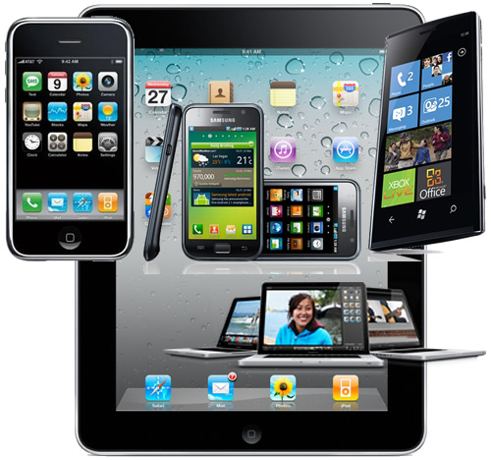
Ηλεκτρονική μάθηση (4)
Φορητές συσκευές

Slide 19
Τηλεκπαίδευση

Slide 20
Τηλεκπαίδευση
Ανάλογα με τον τρόπο επικοινωνίας:
Ασύγχρονη: οι συμμετέχοντες δεν έχουν την δυνατότητα άμεσης επικοινωνίας & δεν είναι απαραίτητο να είναι ταυτόχρονα συνδεδεμένοι.
Σύγχρονη: οι συμμετέχοντες έχουν την δυνατότητα άμεσης επικοινωνίας ταυτόχρονα, η οποία υλοποιείται σε «πραγματικό χρόνο».

Slide 21
Πλατφόρμες ασύγχρονης τηλεκπαίδευσης
Learning Management Systems – L.M.S.
Χρησιμοποιούνται για: online μαθήματα ή εκπαίδευση τη διαχείριση των εκπαιδευομένων την παρακολούθηση της προόδου των εκπαιδευομένων
Δε χρησιμοποιούνται για τη δημιουργία του περιεχομένου των μαθημάτων.

Slide 22
Πλατφόρμες ασύγχρονης τηλεκπαίδευσης (2)
Learning Management Systems – L.M.S.
Τα μαθήματα δημιουργούνται από τους εκπαιδευτικούς.
Οι εκπαιδευόμενοι παρακολουθούν τα μαθήματα μέσου του διαδικτύου.
Παρέχονται εργαλεία για επικοινωνία και ανταλλαγή πληροφοριών.

Slide 23
Πλατφόρμες ασύγχρονης τηλεκπαίδευσης (3)
Εικόνα από www.moodlenews.com

Slide 24
Πλατφόρμες ασύγχρονης τηλεκπαίδευσης (4)
Εικόνα από www.blackboard.com

Slide 25
Πλατφόρμες ασύγχρονης τηλεκπαίδευσης (5)
Εικόνα από http://moodle.ioa.teiep.gr/

Slide 26
Quiz: Τι είναι η ηλεκτρονική μάθηση;
Η μαθησιακή διαδικασία που εκτελείται με τη χρήση των ΤΠΕ
Η ασύγχρονη ή σύγχρονη μάθηση στο πλαίσιο της τυπικής, μη τυπικής ή άτυπης μάθησης
Η αλληλεπίδραση μεταξύ εκπαιδευόμενων και εκπαιδευτών ανεξαρτήτως χώρου και χρόνου
Όλα τα παραπάνω
Κανένα από τα παραπάνω

Slide 27
Πλεονεκτήματα τηλεκπαίδευσης
Πρόσβαση σε πλούσιο πληροφοριακό υλικό από απόσταση
Μαθητοκεντρική
Μεγάλος αριθμός συμμετεχόντων από διαφορετικά μερη
Ενεργός συμμετοχή όλων των εμπλεκομένων
Μείωση κόστους
Επαναχρησιμοποίηση υλικού
Χρήση στη δια βίου μάθηση

Slide 28
Μειονεκτήματα τηλεκπαίδευσης
Απαραίτητη χρήση ΤΠΕ
Κόστος εξοπλισμού
Αυξημένες υποχρεώσεις εκπαιδευτή
Δεν υπάρχει προσωπική επαφή των εμπλεκομένων

Slide 29
Τηλεκπαίδευση - Τριτοβάθμια εκπαίδευση
Ανοικτά Πανεπιστήμια (ΕΑΠ, OU, κτλ.).
Οι φοιτητές ολοκληρώνουν τις σπουδές τους από απόσταση με τη χρήση ΤΠΕ.
Οι εκπαιδευτικοί δημιουργούν κατάλληλο εκπαιδευτικό υλικό με χρήση ΤΠΕ.
Πρόσβαση στο υλικό μέσω Πλατφόρμας Ασύγχρονης Τηλεκπαίδευσης.

Slide 30
Τηλεκπαίδευση στον τομέα της υγείας
Βασίζεται στις υπηρεσίες Παγκόσμιου Ιστού
Ολοκληρωμένα προγράμματα σπουδών που προσφέρονται online, π.χ. GFMER & WHO (Schoonheim et al., 2014)
Τηλεκπαιδεύσεις και διαδραστικές τηλεδιασκέψεις σε επαγγελματίες υγείας από απόσταση, π.χ. Webinars (Reid et al., 2012)

Slide 31
Τηλεκπαίδευση στον τομέα της υγείας (2)
Εικόνα από www.meded.uci.edu

Slide 32
Τηλεκπαίδευση στον τομέα της υγείας (3)
Εικόνα από www.isi.edu

Slide 33
Τηλεκπαίδευση στον τομέα της υγείας (4)
Εικόνα από www.esa.int

Slide 34
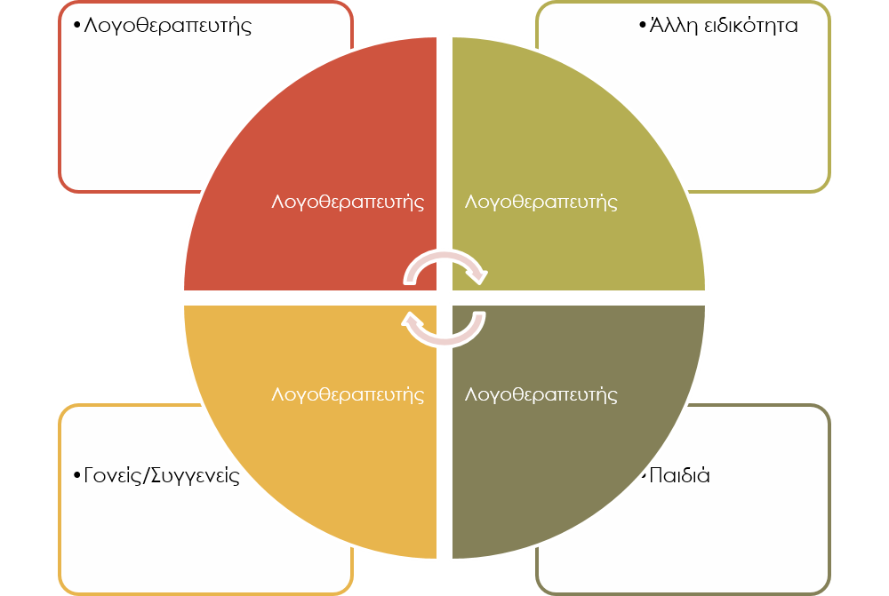
Τηλεκπαίδευση στον τομέα της λογοθεραπείας

Slide 35
Τρόποι παροχής υπηρεσιών τηλεκπαίδευσης στη λογοθεραπεία
Εκπαιδευτικό υλικό μέσω διαδικτύου
Σεμινάρια (Webinars) επίδειξης λογισμικού για λογοθεραπεία
Διαδικτυακές εκπαιδευτικές δραστηριότητες (για παιδιά που μπορούν να χρησιμοποιηθούν από εκπαιδευτικούς, γονείς, κτλ., Toki & Pange, 2010)
Υποδείγματα δραστηριοτήτων διάγνωσης/αποκατάστασης (άρθρωση, χρήση της γλώσσας,Toki & Pange, 2009).

Slide 36
Ασύγχρονες δραστηριότητες
Δημιουργία εφαρμογών εκπαίδευσης από απόσταση για γλωσσικές δραστηριότητες.
Ασύγχρονες δραστηριότητες, που οι χρήστες μπορούν να έχουν πρόσβαση οποιαδήποτε στιγμή, από οποιονδήποτε χώρο (Toki & Pange, 2009).

Slide 37
Πλατφόρμα ασύγχρονης τηλεκπαίδευσης
Τμήμα Λογοθεραπείας, ΤΕΙ Ηπείρου
http://moodle.ioa.teiep.gr/
Βίντεο σύντομης παρουσίασης
Πλατφόρμα Ασύγχρονης Τηλεκπαίδευσης ΤΕΙ Ηπείρου

Slide 38
Online προγράμματα σπουδών για λογοθεραπεία

Slide 39
Online προγράμματα σπουδών για λογοθεραπεία (2)

Slide 40
Online προγράμματα σπουδών για λογοθεραπεία (3)

Slide 41
Λογισμικό για λογοθεραπεία
Οι ΤΠΕ χρησιμοποιούνται ευρέως για διάγνωση και θεραπεία προβλημάτων λόγου, όπως:
«Τelelogos» διαδικτυακό εργαλείο αξιολόγησης προβλημάτων λόγου.
Λογισμικό διάγνωσης DoVD (Drigas & Petrova, 2014).
Optical Logo-therapy Toolkit (http://athanassios.gr/blog/professional/research-profile/oltk/)
Τμήμα Λογοθεραπείας - ΤΕΙ Ηπείρου

Slide 42
Βιβλιογραφία
Huang, D. Z. (1998). Voice Lab in Clinical Practice. Tiger, USA.
Huang, D. Z. (1998). Real Analysis User's Manual. Tiger, USA.
Huang, D. Z. (1998). Speech Training User’s Manual. Tiger, USA.
Huang, D. Z. (1998). Phonetogram User’s Manual. Tiger, USA.
Huang, D. Z. (1998). Pitch MasterUser’s Manual. Tiger, USA.
Huang, D. Z. (1998). Speech Therapy User’s Manual. Tiger, USA.
Tiger (1998). Electroglottograph User’s Manual, USA.
Kay Elemetrics Corp. (2004). Instruction manual Visi-Pitch IV, Model 3950, Sona-Speech II, Model 3650. Kay Elemetrics Corp., USA.
Kay Elemetrics Corp. (2002). Software Instruction Manual Multi-Speech Model 3700, CSL Models 4100, 4300B, and 4400, Version 2.5, Kay Elemetrics Corp., USA.

Slide 43
Σημείωμα Αναφοράς
Τόκη, Ευγενία. (2015). Εφαρμογές Η/Υ στη Λογοπαθολογία. Τεχνολογικό Ίδρυμα Ηπείρου. Διαθέσιμο από τη δικτυακή διεύθυνση:
Έκδοση: 1.0 Ιωάννινα, 2015.
http://eclass.teiep.gr/courses/LOGO123/
ΕΦΑΡΜΟΓΕΣ Η/Υ ΣΤΗ ΛΟΓΟΠΑΘΟΛΟΓΙΑ, Ενότητα 13, ΤΜΗΜΑ ΛΟΓΟΘΕΡΑΠΕΙΑΣ, ΤΕΙ ΗΠΕΙΡΟΥ - Ανοιχτά Ακαδημαϊκά Μαθήματα στο ΤΕΙ Ηπείρου

Slide 44
Σημείωμα Αδειοδότησης
Το παρόν υλικό διατίθεται με τους όρους της άδειας χρήσης Creative Commons Αναφορά Δημιουργού-Μη Εμπορική Χρήση-Όχι Παράγωγα Έργα 4.0 Διεθνές [1] ή μεταγενέστερη. Εξαιρούνται τα αυτοτελή έργα τρίτων π.χ. φωτογραφίες, Διαγράμματα κ.λ.π., τα οποία εμπεριέχονται σε αυτό και τα οποία αναφέρονται μαζί με τους όρους χρήσης τους στο «Σημείωμα Χρήσης Έργων Τρίτων».
Ο δικαιούχος μπορεί να παρέχει στον αδειοδόχο ξεχωριστή άδεια να χρησιμοποιεί το έργο για εμπορική χρήση, εφόσον αυτό του ζητηθεί.
[1]
http://creativecommons.org/licenses/by-nc-nd/4.0/deed.el

Slide 45
Τέλος Ενότητας
Επεξεργασία: Δημήτρης Σουραβλιάς
Ιωάννινα, 2015

Slide 46
Σημειώματα
ΕΦΑΡΜΟΓΕΣ Η/Υ ΣΤΗ ΛΟΓΟΠΑΘΟΛΟΓΙΑ, Ενότητα 13, ΤΜΗΜΑ ΛΟΓΟΘΕΡΑΠΕΙΑΣ, ΤΕΙ ΗΠΕΙΡΟΥ - Ανοιχτά Ακαδημαϊκά Μαθήματα στο ΤΕΙ Ηπείρου

Slide 47
Διατήρηση Σημειωμάτων
Οποιαδήποτε αναπαραγωγή ή διασκευή του υλικού θα πρέπει να συμπεριλαμβάνει:
το Σημείωμα Αναφοράς
το Σημείωμα Αδειοδότησης
τη Δήλωση Διατήρησης Σημειωμάτων
το Σημείωμα Χρήσης Έργων Τρίτων (εφόσον υπάρχει)
μαζί με τους συνοδευόμενους υπερσυνδέσμους.
ΕΦΑΡΜΟΓΕΣ Η/Υ ΣΤΗ ΛΟΓΟΠΑΘΟΛΟΓΙΑ, Ενότητα 13, ΤΜΗΜΑ ΛΟΓΟΘΕΡΑΠΕΙΑΣ, ΤΕΙ ΗΠΕΙΡΟΥ - Ανοιχτά Ακαδημαϊκά Μαθήματα στο ΤΕΙ Ηπείρου

Slide 48
Τέλος Ενότητας

